Slide 1



一年级数学下册（RJ）
学习单同步作业课件

Slide 2



Slide 3
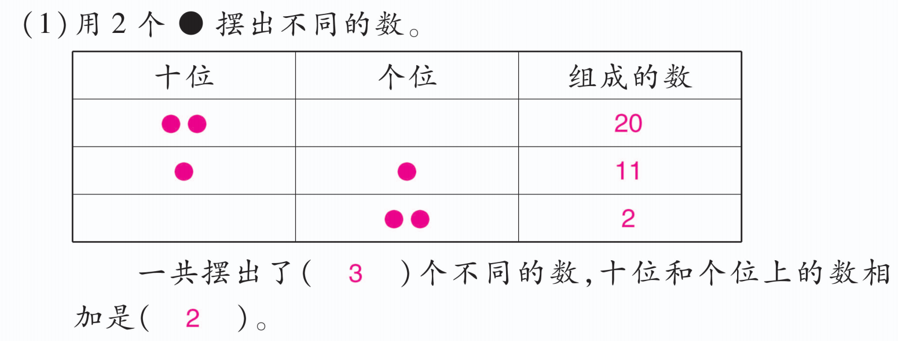


Slide 4
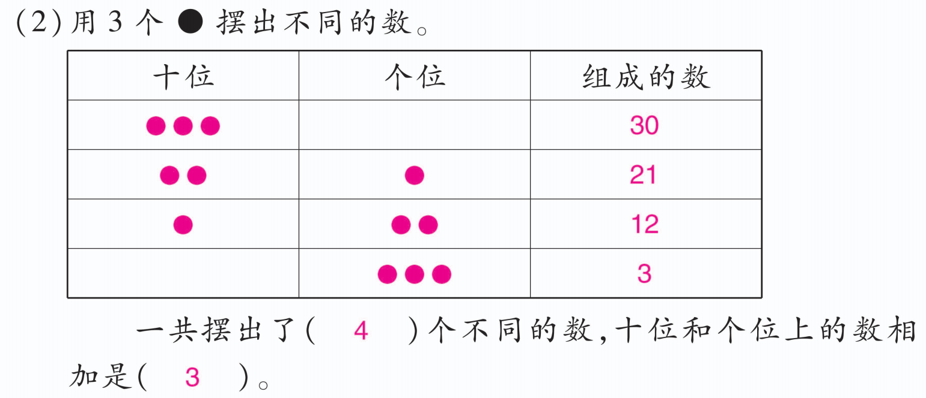

Slide 5
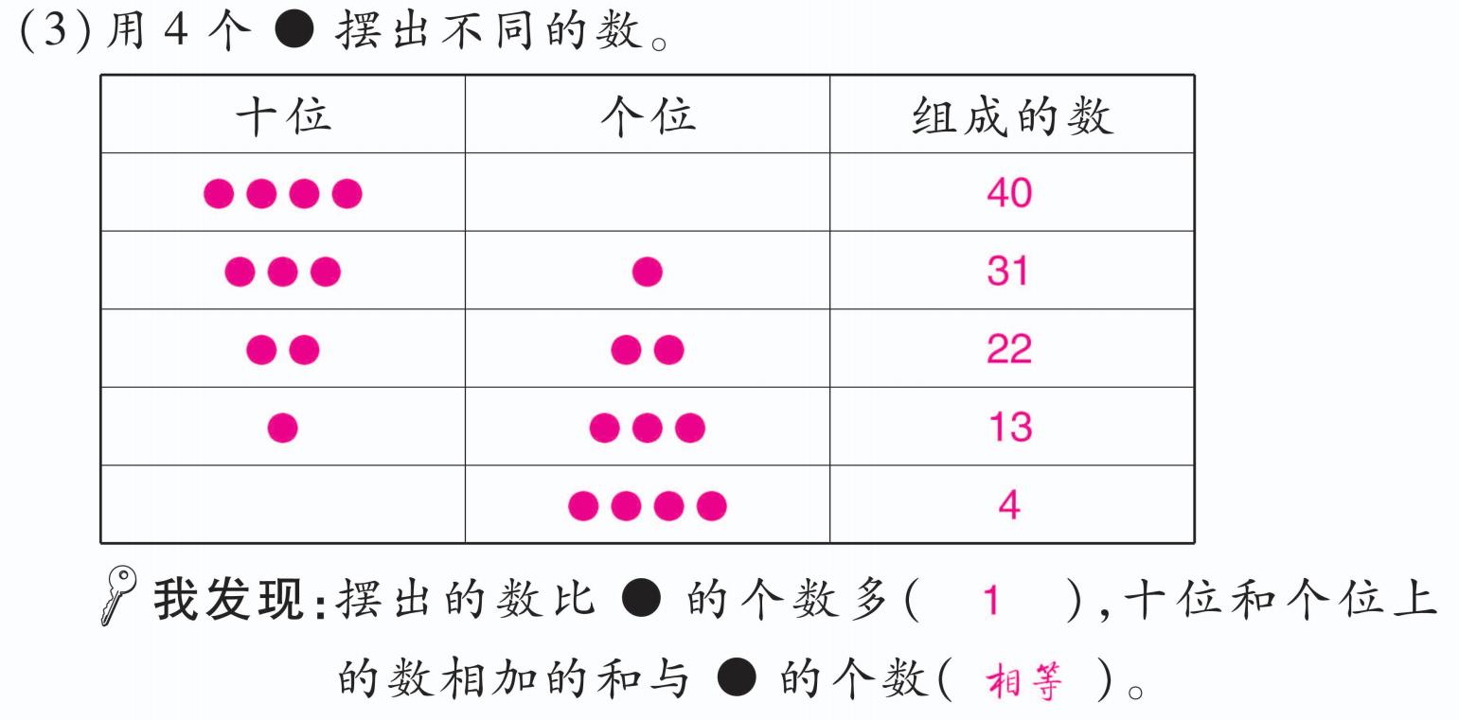

Slide 6
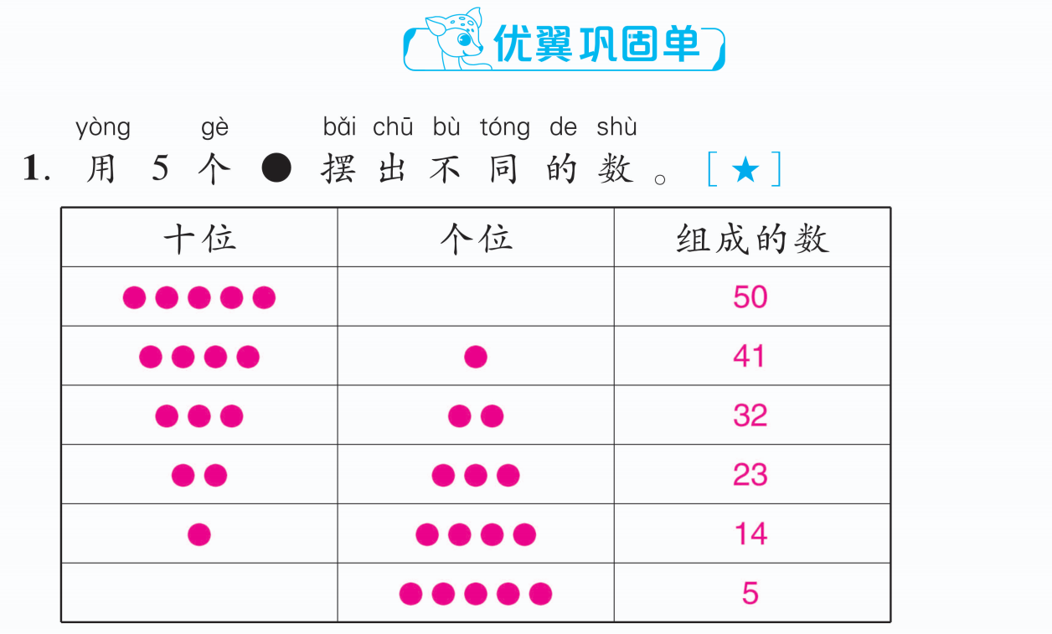

Slide 7
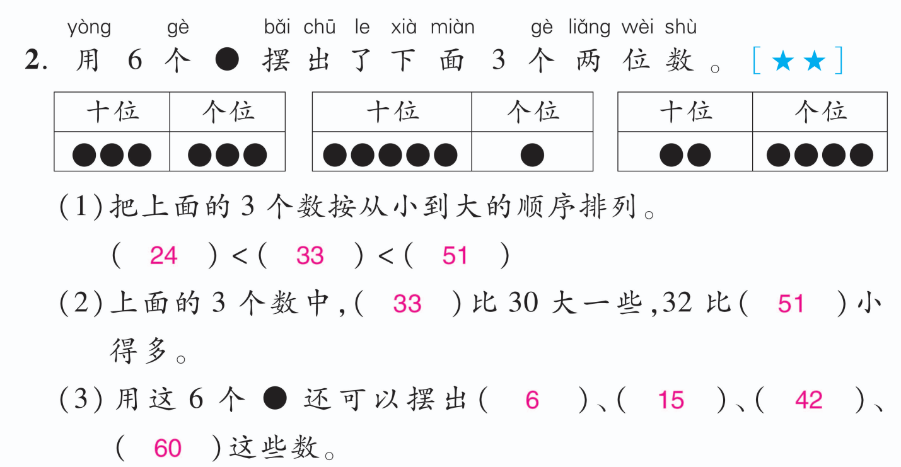

Slide 8


Slide 9


Slide 10


